Slide 1
Tracking

Slide 2
Cosa e’ il tracking?
Il “tracking” (tracciamento) e’ la misura della direzione e dell’impulso di una particella carica.
Le particelle entrano in un rivelatore di traccie (tracker), rilasciano parte dellla loro energia: il tracker e’ finemente segmentato in modo da avere un gran numero di punti che seguono il percorso della particella e ricostruire con precisione dove la paricella e’ passata.
In genere il tracker e’ immerso in un campo magnetico che permette la ricostruzione dell’elica percorsa dalla particella (traccia - track). Dai parametri della traccia e conoscendo la massa della particella (particle ID) e’ possibile ricostruire la traiettoria e l’impulso della particella. Queste informazioni possono essre usate per la ricostruzione di decadimenti secondari, B-tagging e per ricostruire completamente l’evento.

Slide 3
Uno dei motivi principali per esperimenti alle energie dei TeV e’ lo studio della “rottura spontanea della simmetria elettrodebole”. Nel modello standard la rottura spontanea di simmetria elettrodebole e’ indotta dal meccanismo di Higgs ma le peculiari caratteristiche del bosone di Higgs fano pensare che esplorare la scala dei TeV ci possa portare alla scoperta di nuovi costituenti o di nuove simmetrie.
Un preciso sistema di tracking e’ fondamentale per esperimenti ai collider ed in particolare una efficiente identificazione di elettroni e muoni basata sul tracking e’ necessaria per separare nuovi fenomeni dal fondo di QCD.
La Z’, un bosone di gauge neutro addizionale predetto in molti scenari di nuova fisica, puo’ essere identificato attraverso il decadimento in muoni e elettroni.
A LHC i bosoni Z e W nei loro decadimenti leptonici sono usati sia per calibrare il rivelatore sia nella ricerca di nuova fisica.
La capacita’ di ricostruire vertici secondari e’ fondamentale per l’identificazione di particelle con vita media lunga che permettono studi sul quark top.
Ad LHC un evevnto puo’ contenere piu’ di una collicione e quindi le tracce di questi eventi piu’ rari sono sovrapposte ai molti eventi di basso pT.
Questo comporta una enome densita’ di tracce e’ quindi indispensabile un sistema tracciante con una alta granilarita’ e un’alta risoluzione in posizione e tempo.
Oltre a fare una ricostruzione del cammino di elettroni e muoni, alle energie dei TeV e’ importante anche la ricostruzione di tracce all’interno di jet.

Slide 4
Misure d’impulso
Un apparato che permette una misura di tracce posto in un campo magnetico fornisce una misura dell’impulso delle particelle.
Collisione di due particelle senza campo magnetico
Collisione di due particelle in un campo magnetico
Rivelazione di particelle in un campo magnetico
Β
Β

Slide 5
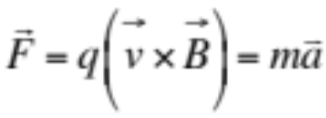
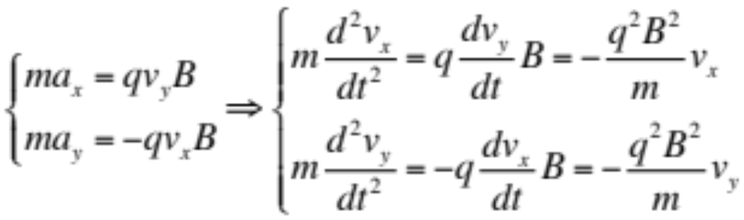
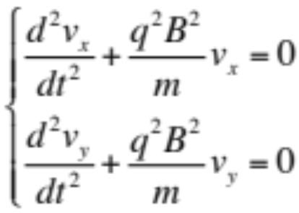
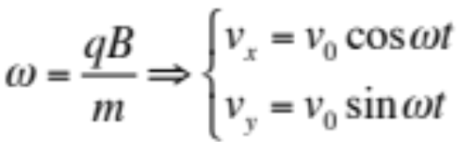
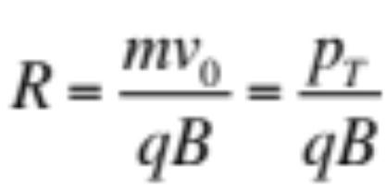
Particella in un campo magnetico
Particella di carica q e velocita’ v ortogonale ad un campo magnetico uniforme B
Forza di Lorentz
z
x
y
R
Moto circolare
R raggio di curvatura

Slide 6
Pattern Recognition
Algoritmi che associano le coordinate misurate alla traettoria
Β = campo magnetico
Dalla posizione delle coordinate dei punti misurati al passaggio della particella si calcola la sagitta s e dalla sagitta si ricava il p_{T} della particella
s = sagitta
L
R
B= campo magnetico uniforme
R= raggio di curvatura
S= sagitta
θ = angolo di deflessione
θ

Slide 7
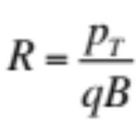
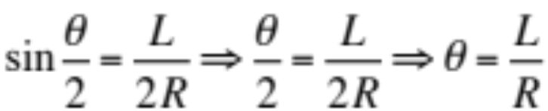
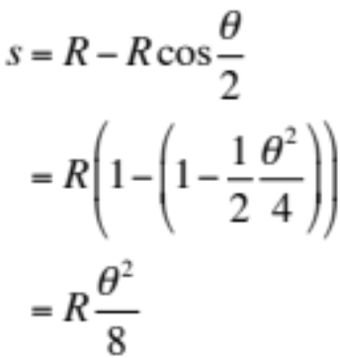
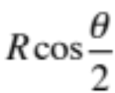
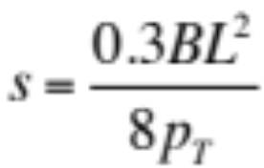
Il metodo della sagitta (1)
La sagitta s è connessa al raggio di curvatur R ed all’angolo di deflessione θ
Β
s
L
R
Se B è in [T] L in [m] e p in [GeV/c]
θ
θ

Slide 8
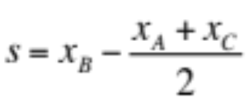
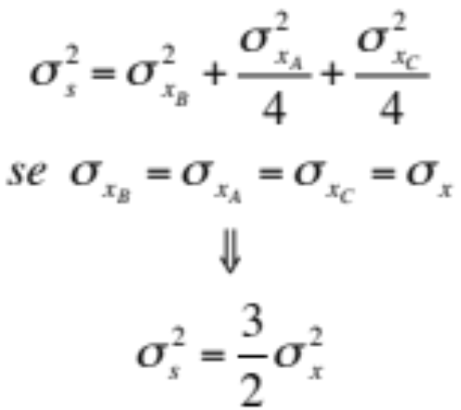
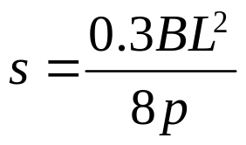
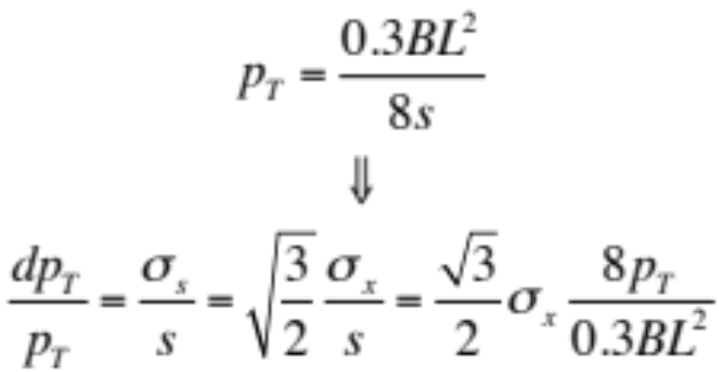
Il metodo della sagitta (2)
Errore sulla sagitta
Β
B
A
s
C
p_{T} e risoluzione in p_{T}
θ

Slide 9
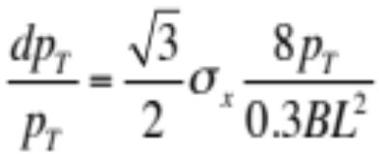
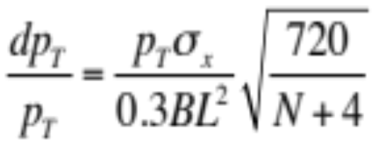
Il metodo della sagitta (3)
Β
B
La risoluzione cresce linearmente con il p_{T} ma migliora all’aumentare di B e della lunghezza trasversa del rivelatore.
Avere una distanza costante tra i diversi rivelatori aiuta a minimizzare lo scattering multiplo.
A
s
C
Quanto vale la risoluzione nel caso di N punti equidistanti?
ESEMPIO:
p_{T}= 1GeV/c L=1m B=1T σ_{x}= 200 μm e N=10
dp_{T}/p_{T}≈0.5%
θ

Slide 10
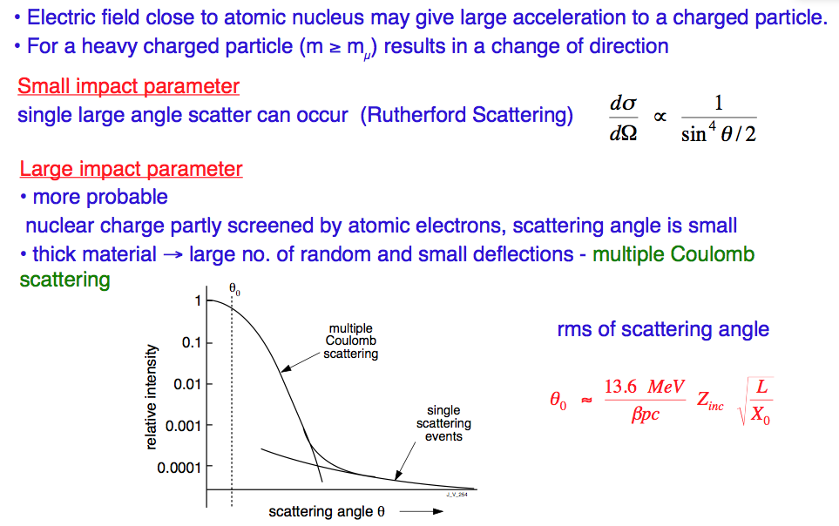
Scattering mutliplo (1)
L’interazione con il campo magnetico dei nulcei atomici puo’ dare una grande accelerazione alle particelle cariche. Per particelle cariche piu’ pesanti come I muoni questa interazione ha come principale effetto un cambio di direzione.
x
Piccolo parametro d’impatto
Singolo scattering a grade angolo (scattering Rutherford)
Grande parametro d’impatto
Situazione piu’ probabile
la carica nucleare e’ parzialmente schermata dagli elettroni atomici, angolo di scattering piccolo
In uno spessore sottile di materiale il numero di piccole deflessioni casuali comporta un cambio della direzione della particella: Scattering Multiplo.
z

Slide 11
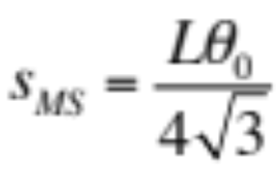

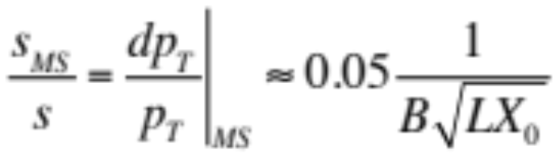
Risoluzione in impulso
Sagitta apparente dovuta allo scattering multiplo
Sagitta dovuta alla deflessione del campo magnetico
Risoluzione relativa in pT per scattering multiplo
Indipendente dal pT
σ(p_{T})/p_{T} %
30
σ(p_{T})/p_{T}|^{traccia}
errore totale
20
σ(p_{T})/p_{T}|^{ms}
10
100
200
300
p_{T} [Gev/c]

Slide 12
Tracking in atlas

Slide 13
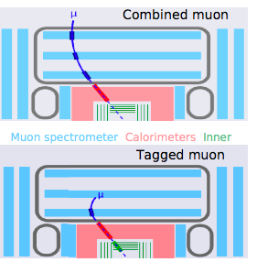
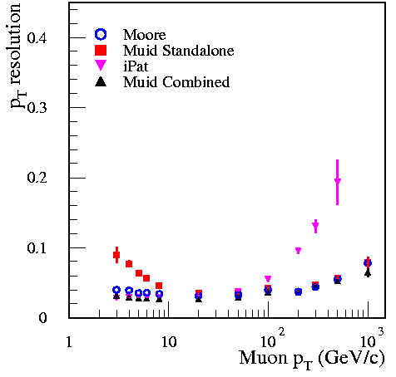
Muon reconstruction in ATLAS
MS
Toroid, B~0.5T
Per ogni algoritmo abbiamo 2 famiglie:
STACO e MUID
Standalone muons:
ﬁnding tracks in the muon spectrometer and then extrapolating these to the beam line.
calorimeter
tracker
solenoid, B~2T
Combined Muons: Muons with an ID track matched to a MS track and refitted through the detector to give the best measurement.
ID Tracker
MS tracker
Tagged Muons: Muons with an ID track matched to a segment when extrapolated to the MS. Such muons generally have low momentum.
Notes:
Molto importante per queste analisi e’ una buona ricostruzione dei muoni, in atlas si distiguono due tipi di muoni ricostruiti I muoni combinati e I muoni taggati. Un muone combinato e’ ottenuto dalla combinazione delle infomazioni provenienti dall’inner detector e dallo spettrometro, in modo da avere una migliore ricostruzione. I muoni taggati sono in genere muoni di basso pT che non raggiungono I tre starti di rivelatori dello spettrometro e sono ottenuti considerando l’associazione tra una traccia dell’inner detector con delle hit sul primo piano di rivelatori dello spetrometro.

Slide 14
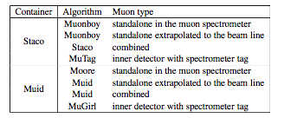
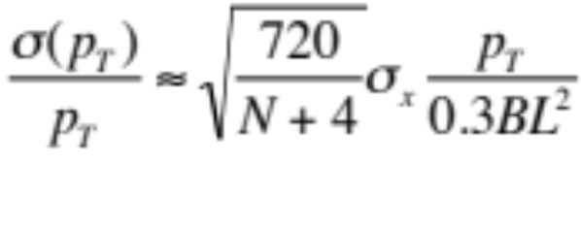
Muon reconstruction in ATLAS
MS
Toroid, B~0.5T
calorimeter
tracker
solenoid, B~2T
  Caratteristiche:
    Spettrometro capace di una misura di precisione standalone
    Campo magntico esterno, grande braccio di leva
    Toroide esterno (air core→minimizzo dello scattering multiplo) + solenoide interno
    Massima accettanza, risoluzione flat con η
    Uso del tracker (solenoide) ed il tile-calorimeter per i μ a basso p_{T}
  Richieste:
    allineamento con alta precisione ~20μm
    conoscenza precisa del campo magnetico
    calibrazione accurata, r(t) conosciuta almeglio di 20μm
ATLAS (barrel)
  B~0.5, L~5m, σ_{x}~80μm, N~20
  → ad 1 TeV s~500μm, σ_{s}~50μm
Goal : risoluzione ~10% per p_{T}=1TeV

Slide 15
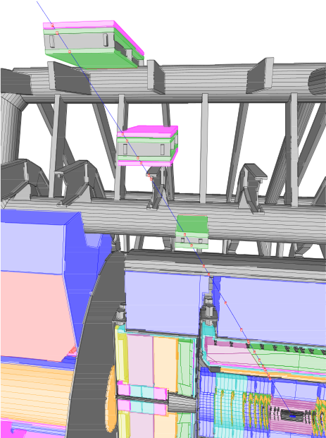
Muon reconstruction in ATLAS: Standalone muons
1) Veloce identificazione di regioni di attivita` (RoI) nelle proiezioni η e φ
2) Ricostruzione dei segmenti di traccia nelle camere MDTs
  Uso della relazione r-t per la definizione della distanza di drift
  Correzione per la propagazione lungo il filo attraverso la misura ortogonale (RPC e TGC)
  Fit lineare
3) Combinazione dei segmenti di traccia compatibili e definizione della traccia candidata
  Il fit tiene conto dello scattering multiplo e dell’energia persa nel materiale inerte dello spettrometro per muoni
  I parametri della traccia e la relativa matrice di covarianza sono espressi al primo punto misurato nello spettrometro a muoni
4) Estrapolazione della traccia dallo spettrometro per muoni al punto di interazione
  Conoscenza di Scattering multiplo ed energia depositata nei calorimetri parametrizzato per mezzo di piani di scattering nei calorimetri
  Re-fit: i parametri della traccia sono espressi al vertice
1)
2)
3)

Slide 16
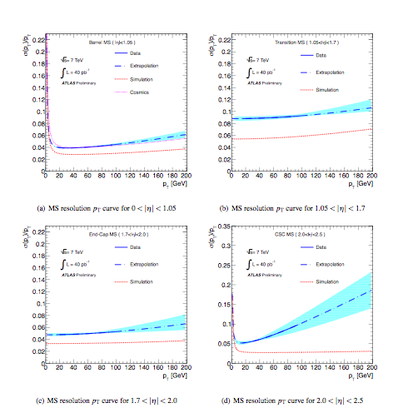
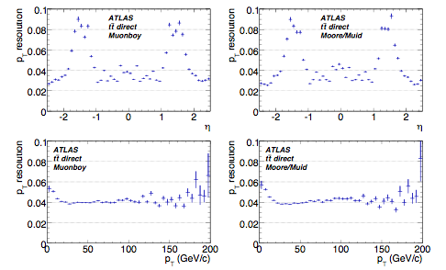
Muon reconstruction in ATLAS: Standalone muons
2010 DATA
Only MC

Slide 17
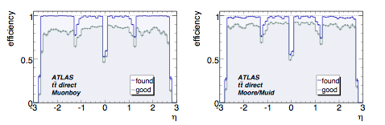
Muon reconstruction in ATLAS: Standalone muons
The standalone spectrometer tracks can be used:
To identify muons in regions beyond the coverage of the inner detector (2.5 < |η| < 2.7)
Recover muons for which the combination fails, identify muons produced late in the inner tracker or in the calorimeter
Check of inner detector performance.

Slide 18
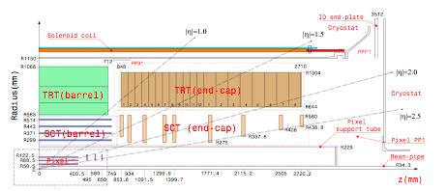
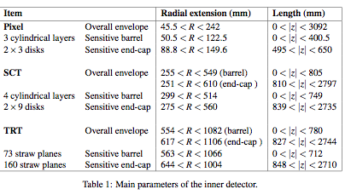
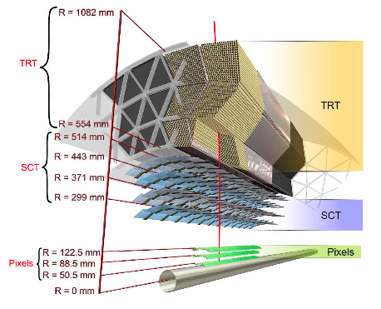
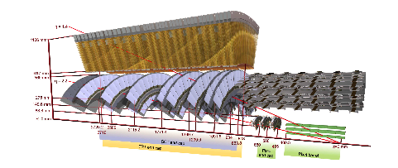
Muon reconstruction in ATLAS: ID tracking
2D View
3D View
Barrel
Endcaps

Slide 19
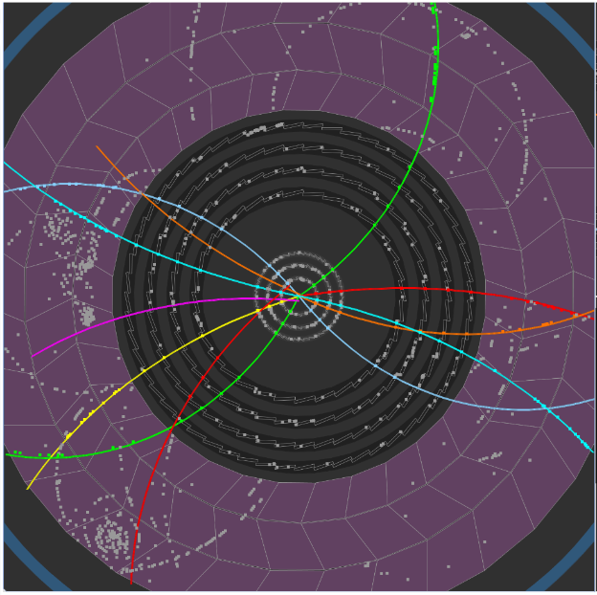
Muon reconstruction in ATLAS: ID tracking
A pre-processing stage, in which the raw data from the pixel and SCT detectors are converted into clusters and the TRT raw timing information is translated into calibrated drift circles.
A track ﬁnding stage, in which different tracking strategies, optimised to cover different applications, are implemented. The default tracking strategy use the high granularity of the pixel and SCT detectors to ﬁnd prompt tracks originating from the vicinity of the interaction region.
First, track seeds are formed from a combination of space-points in the three pixel layers and the ﬁrst SCT layer.
These seeds are then extended throughout the SCT to form track candidates
Next, these candidates are ﬁtted, “outlier” clusters are removed, ambiguities in the cluster-to-track association are resolved, and fake tracks are rejected. This is achieved by applying quality cuts. For example, a cut is made on the number of associated clusters, with explicit limits set on the number of clusters shared between several tracks and the number of holes per track (a hole is deﬁned as a silicon sensor crossed by a track without generating any associated cluster).

Slide 20
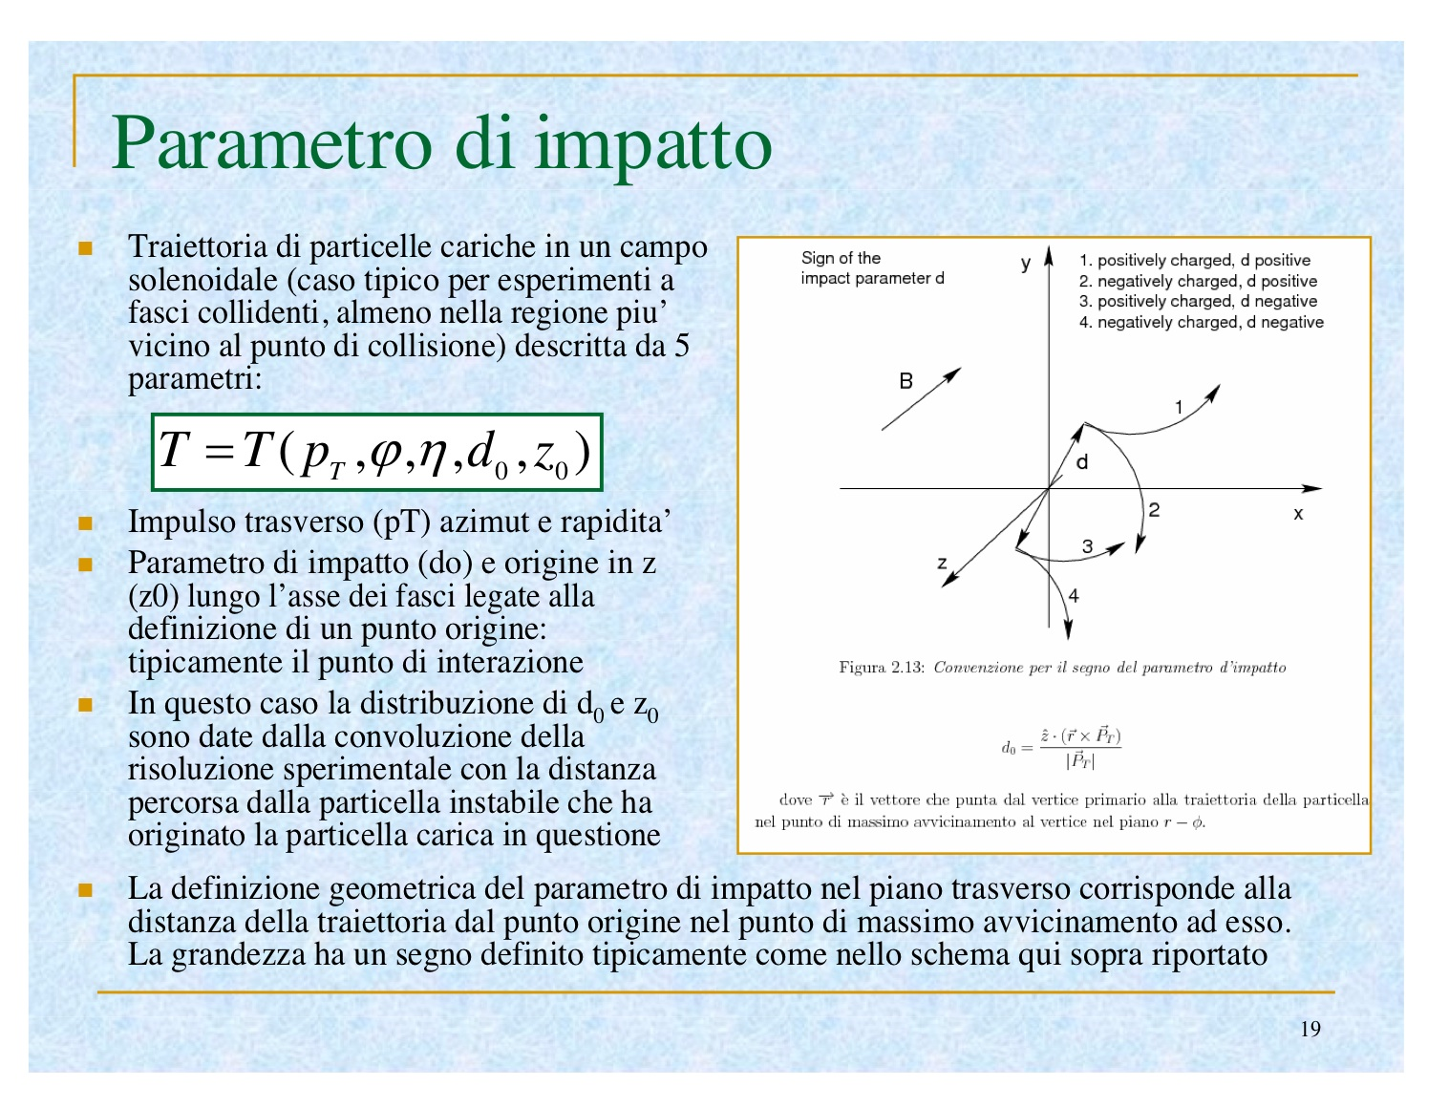

Slide 21
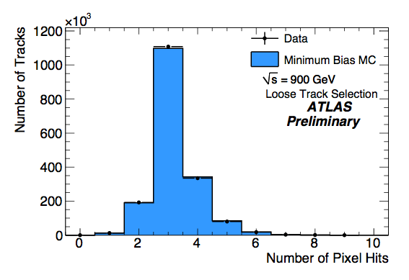
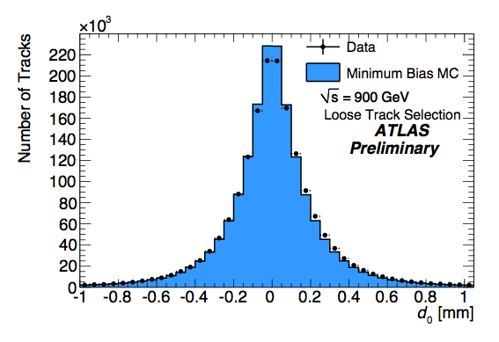
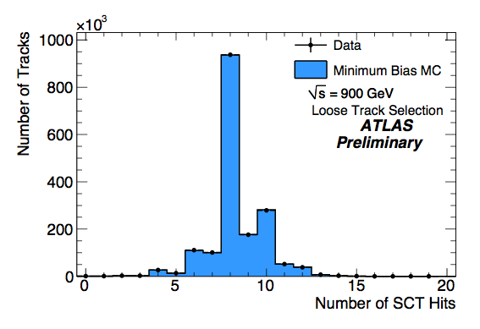
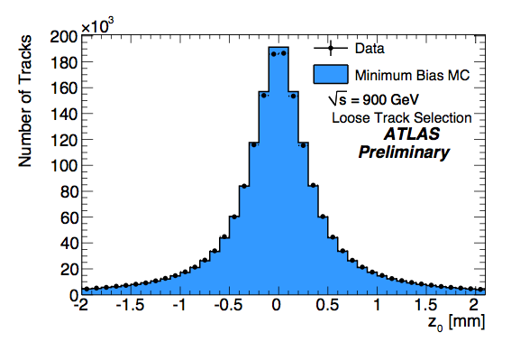
Muon reconstruction in ATLAS: ID tracking performance
Standard quality cuts require reconstructed tracks to have:
at least seven precision hits (pixels and SCT)
|d 0 | < 2 mm
|z0 − zv | × sin θ < 10 mm

Slide 22
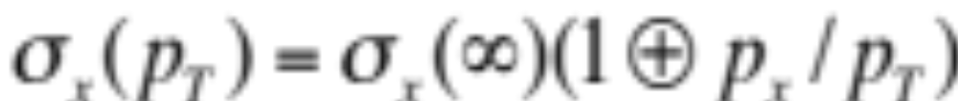
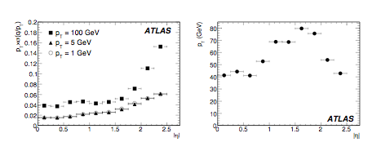
Muon reconstruction in ATLAS: ID tracking performance
The resolution of a track parameter X can be expressed as a function of pT as:
where σ_{X} (∞) is the asymptotic resolution expected at inﬁnite momentum, p_{x} is a constant representing the value of pT for which the intrinsic and multiple-scattering terms in the equation are equal for the parameter X under consideration and ⊕ denotes addition in quadrature.

Slide 23
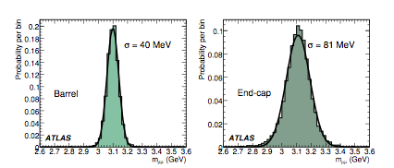
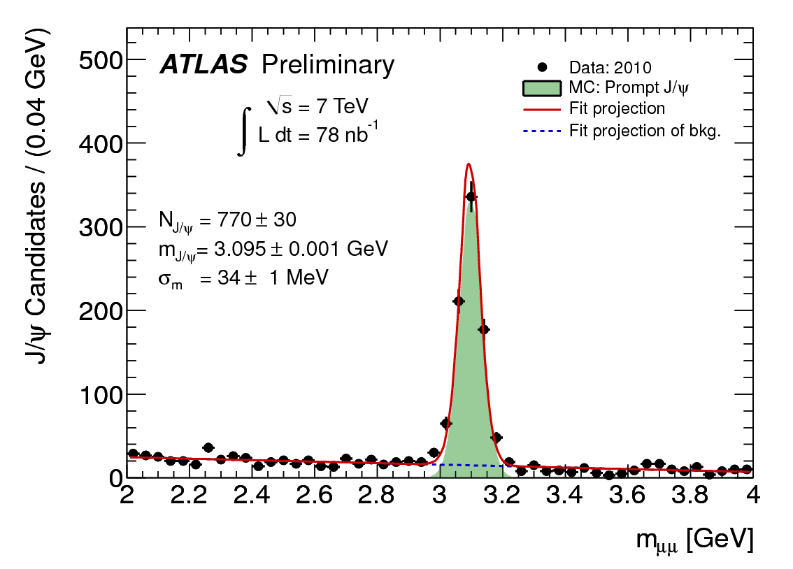
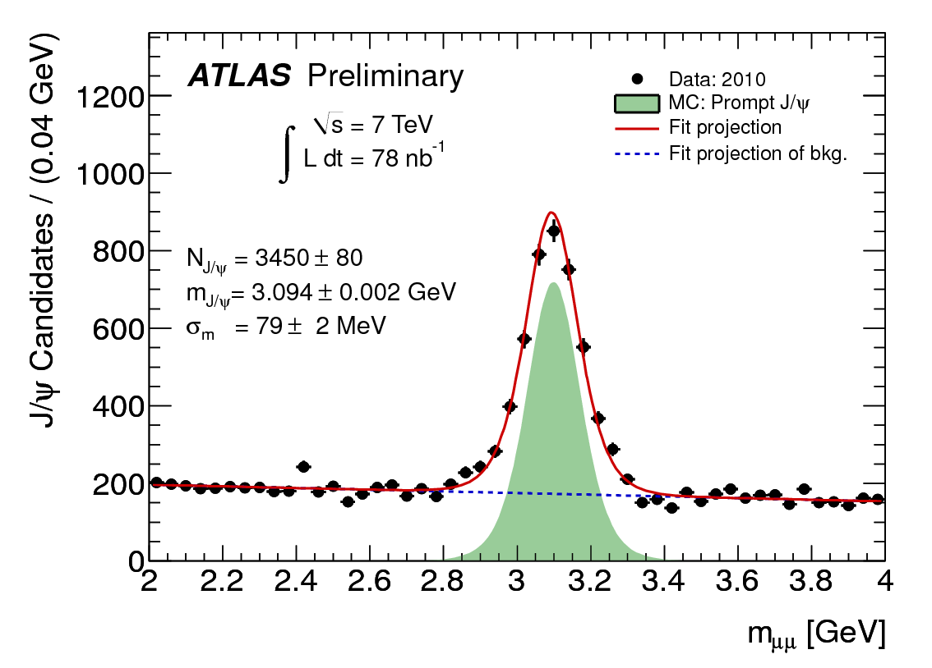
Muon reconstruction in ATLAS: ID tracking performance
J/ψ
MC
DATA

Slide 24
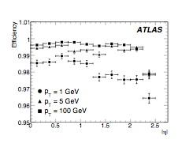
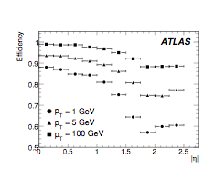
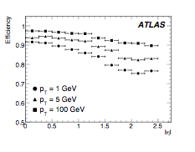
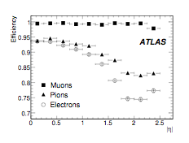
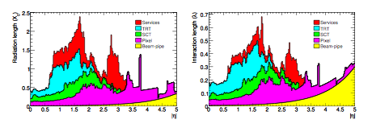
Muon reconstruction in ATLAS: ID tracking performance
Reconstruction Efficiency
μ
π
e

Slide 25
The end

